Slide 1
מבוא לאלגוריתמיקה תרשימי זרימה

Slide 2
תוכן עניינים
חזרה ותזכורת
מבוא לאלגוריתמיקה
תרשים זרימה
מבוא

Slide 3
חזרה ותזכורת
מבוא למערכות
קלט – מעבד – פלט
אלגוריתם

Slide 4
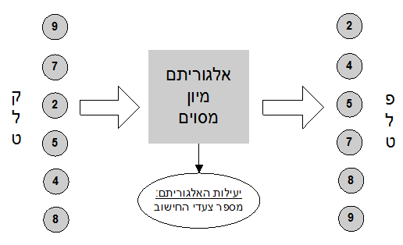
מבוא לאלגוריתמיקה

Slide 5
מבוא לאלגוריתמיקה - מושגים
ה ו ר א ה ח ד מ ש מ ע י ת
הוראה ברורה למבצע
א ל ג ו ר י ת ם
דרך שיטתית לביצוע של משימה מסוימת במספר סופי של צעדים
ש פ ת ת כ נ ו ת
אוסף של חוקים תחביריים וסמנטיים המגדירים שפה פורמאלית
ת כ נ י ת מ ח ש ב
מימוש של אלגוריתם באמצעות שפת תכנות
ב י ט ו י מ ת מ ט י
רצף סופי של סימנים בעלי משמעות מתמטית
Notes:
ה ו ר א ה ח ד מ ש מ ע י ת
הוראה ברורה למבצע.
המבצע יבצע הוראה זו שוב ושוב ללא שינוי בביצוע (המבצע יכול להיות אדם, או מכונה-מחשב).
א ל ג ו ר י ת ם
דרך שיטתית (כלומר כזו שצעדיה מוגדרים היטב) לביצוע של משימה מסוימת במספר סופי של צעדים.
ש פ ת ת כ נ ו ת
שפת תכנות היא אוסף של חוקים תחביריים וסמנטיים המגדירים שפה פורמאלית. באמצעות שפת התכנות אנו כותבים תכניות מחשב.
ת כ נ י ת מ ח ש ב
רצף של הוראות בשפת תכנות כלשהי שנועדו לביצוע משימה מסוימת במחשב. תכנית מחשב היא מימוש של אלגוריתם באמצעות שפת תכנות.
ברובוטיקה אנו ניצור תוכניות מחשב אשר יפעילו את הרובוט לבצע משימות מוגדרות
ב י ט ו י מ ת מ ט י
רצף סופי של סימנים בעלי משמעות מתמטית. הסימנים בביטוי כוללים לרוב מספרים, פונקציות, פעולות, אופרטורים, משתנים, יחסים לוגיים ואובייקטים מתמטיים אחרים.

Slide 6
מבוא לאלגוריתמיקה - דוגמא
אלגוריתם תיקון תקר באופניים:
שחרר את בורג הגלגל והוצא את הגלגל ממקומו .
פרק את הצמיג החיצוני .
הוצא את הפנימית .
תקן את התקר .
הרכב את הפנימית .
הרכב את הצמיג .
הרכב את הגלגל .
סגור את הבורג , ובצע נסיעת מבחן לאופניים .
חשוב! סדר ההוראות.
מה יקרה אם נשנה את סדר ההוראות באלגוריתם ?

Slide 7
מבוא לאלגוריתמיקה – סוגי תיאור
קיימות שלוש שיטות מרכזיות לתיאור אלגוריתם ולהצגתו:
אלגוריתם מילולי
שיטה מילולית להצגת תהליך (אלגוריתם) לביצוע באמצעות שפת מלל
פסאודו קוד Pseudo-Code) )
תיאור מצומצם ולא רשמי לאלגוריתם של תוכנית מחשב, המשתמש בפקודות של שפות תכנות שונות, אך מיועד לקריאה של בני אדם ולא לקריאה על ידי מחשב.
תרשים זרימה
שפה בין לאומית אשר מאשרת להציג תהליך (אלגוריתם) לביצוע באמצעות סמלים מוסכמים.

Slide 8
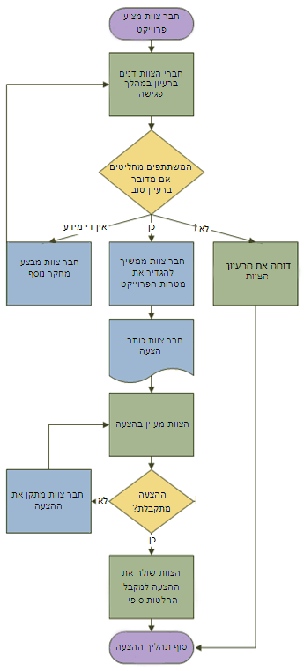
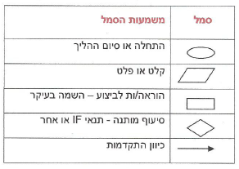

תרשים זרימה - היכרות
סמלים עיקריים בתרשימי זרימה הינם:

Slide 9
תרשים זרימה - דוגמא
Start
שחרר את בורג הגלגל והוצא את הגלגל ממקומו
פרק את הצמיג החיצוני
פרק את הצמיג החיצוני
הוצא את הפנימית
הכנס את הגלגל למקומו וסגור את הבורג
לא
בדוק האם יש תקר ?
כן
הרכב את הפנימית
תקן את התקר בפנימית
בצע נסיעת מבחן לאופניים
הרכב את הצמיג
End

Slide 10
תרשים זרימה – תרגיל כיתה
כתבו אלגוריתם הקולט 2 מספרים ומדפיס אותם בסדר הפוך בפורמט תרשים זרימה

Slide 11
נקודות לסיכום
אלגוריתם הוא כלי המתאר תהליך ביצוע, ובעזרתו ניתן לארגן את השלבים הדרושים להשגת המטרות שלשמן נכתב האלגוריתם.
ניתן לתאר את תהליך הביצוע האלגוריתמי בשלוש צורות שונות:
אלגוריתם מילולי – משמש בעיקר לתהליכי פיתוח ועיצוב תוכנה
פסאודו קוד –קרוב במידה הרבה ביותר לשפת תכנות על
תרשים זרימה – נפוץ בעיקר בתיאור פעילותן של מערכות מכאניות משובצות מחשב (רובוטיקה).
בתהליך הפיתוח האלגוריתמי חשוב תחילה לפשט את הבעיה שעבורה נדרש הפתרון האלגוריתמי לרמת הפישוט הנמוכה ביותר – בדרך זו ניתן לכתוב אלגוריתמים פשוטים ובהירים המקלים על הבדיקה, התחזוקה ועדכון התוכנית מחשב המלאה.
הפתרון המלא מהווה למעשה אוסף של אלגוריתמים בסיסיים פשוטים, המופעלים לפי צורך לפתרון בעיה מורכבת.

Slide 12
נקודות לסיכום
אלגוריתם הוא כלי המתאר תהליך ביצוע, ובעזרתו ניתן לארגן את השלבים הדרושים להשגת המטרות שלשמן נכתב האלגוריתם.
ניתן לתאר את תהליך הביצוע האלגוריתמי בשלוש צורות שונות:
אלגוריתם מילולי – משמש בעיקר לתהליכי פיתוח ועיצוב תוכנה
פסאודו קוד –קרוב במידה הרבה ביותר לשפת תכנות על
תרשים זרימה – נפוץ בעיקר בתיאור פעילותן של מערכות מכאניות משובצות מחשב (רובוטיקה).
בתהליך הפיתוח האלגוריתמי חשוב תחילה לפשט את הבעיה שעבורה נדרש הפתרון האלגוריתמי לרמת הפישוט הנמוכה ביותר – בדרך זו ניתן לכתוב אלגוריתמים פשוטים ובהירים המקלים על הבדיקה, התחזוקה ועדכון התוכנית מחשב המלאה.
הפתרון המלא מהווה למעשה אוסף של אלגוריתמים בסיסיים פשוטים, המופעלים לפי צורך לפתרון בעיה מורכבת.

Slide 13
משימת סיכום
1) מצאו מהו האלגוריתם הראשון בעולם = אלגוריתם אוקלידס וסכמו אותו בקצרה (כולל מתן דוגמא מספרית המממשת אותו).
2) כתבו את אלגוריתם אוקלידס בפורמט של תרשים זרימה
3) כתבו אלגוריתם לחישוב ממוצע של 2 מספרים (בתרשים זרימה)
בהצלחה

